Slide 1
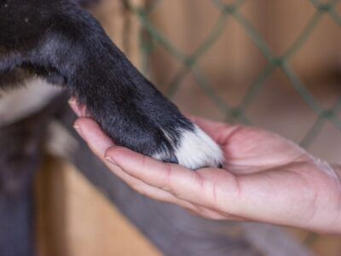
Осуществление деятельности по обращению с животными без владельцев
Поставщик услуги: индивидуальный предприниматель, посредством заключения муниципального контракта
ЦЕЛЬ: расширение перечня услуг, которые могут быть переданы на исполнение негосударственным (немуниципальным) организациям, в том числе по отлову, транспортировке, содержанию и регулированию численности животных без владельцев.
Объём средств бюджета на оказание услуги в рамках заключённого муниципального контракта:
2018 год – 5 142 тыс. ₽
2019 год – 3 689 тыс. ₽
2020 год – 10 416 тыс. ₽
2021 год – 11 140 тыс. ₽

